Slide 1
제작도구이해 #1
Hyun-Jin, Yeo

Slide 2
Agenda
Game Engine?
01
Why?
02
Make some!
03
What to learn?
04

Slide 3
Game Engine
Virtual World!
엔진을 만들 어야 진짜 게임 제작자지!!
엔진 그거 있으면
아무나 게임만드는거 아냐?
게임엔진
하나만 알면
취직하기
힘들다며?
엔진다루면
C, C++, Python
다 필요없지
않아?

Slide 4
Why?
Mobile game => Fast circulation!
Start with something
Still need server programing
Engine need script!
Engine programing is narrow market
If it’s easy, everyone could follow

Slide 5
Make some!
Download and install
Unity (가입필수, 비번 까먹지 말자!) https://unity3d.com/kr
Monodevelop http://www.monodevelop.com/download/

Slide 6
Make some!
Level Design
재밌다는 무엇일까?
즐거움과 재미
목표! => 플레이어가 없으면 안되는 것, 하지만 알맞아야 하고, 변화해야한다.
성장하는건 캐릭터 뿐만 아니다. 플레이어도 성장해야 한다.
플레이어는 행동 => 결과를 알고싶어한다.
이해하기 쉬운 실패를 만들고, 성공하면 보상을 준다.

Slide 7
Make some!
Level Design
게임 디자인 VS 레벨 디자인 - 재미요소를 찾는 것과 배치하는 것
긴장감 VS 스트레스 - 스트레스가 적은 게임 만드는 법?
난이도의 조정과 보상의 조정
레벨디자인에 실패하면 어떻게 될까?
One Page 기획서

Slide 8
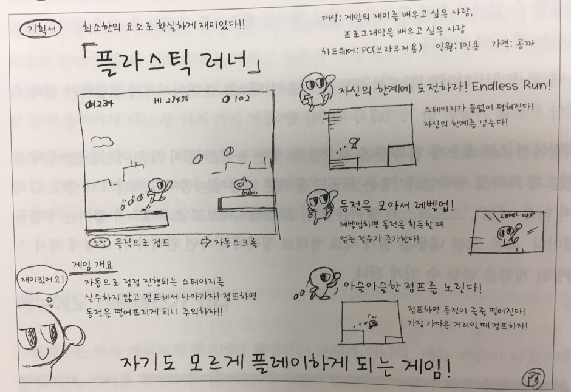

Slide 9
Make some!
Level Design
게임 디자인 VS 레벨 디자인 - 재미요소를 찾는 것과 배치하는 것
긴장감 VS 스트레스 - 스트레스가 적은 게임 만드는 법?
난이도의 조정과 보상의 조정
레벨디자인에 실패하면 어떻게 될까?
One Page 기획서

Slide 10
Make some!
Let’s go Unity!
Hierarchy
Scene
Project browser - asset?
Inspector

Slide 11
Thank you

